Slide 1
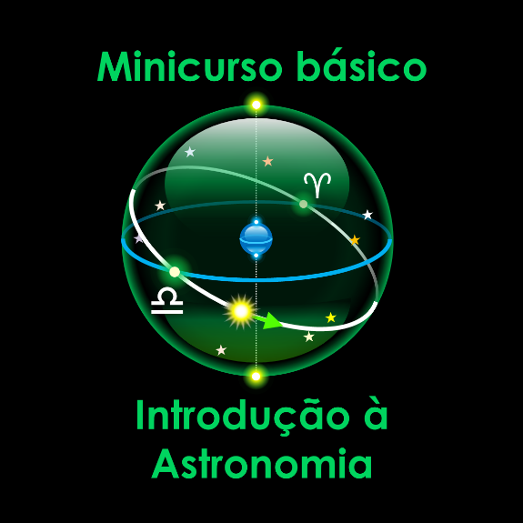
Centro de Divulgação da Astronomia
Observatório Dietrich Schiel
Eclipses
André Luiz da Silva
Observatório Dietrich Schiel
/CDCC/USP

Slide 2
Figura fora de escala
Eclipse Solar
(Lua Nova)
Plano orbital da Lua
Para o Sol
Eclipse Lunar
(Lua Cheia)
Crédito da imagem: André Luiz da Silva/CDA/CDCC/USP
Notes:
Eclipses Solares ocorrem sempre em Luas Novas, enquanto que Eclipses Lunares ocorrem sempre em Luas Cheias. Note na figura que a sombra projetada da Lua é composta de duas partes, como será explicado alguns slides à frente. A sombra da Terra também guarda a mesma estrutura, porém isso não foi evidenciado na figura.

Slide 3
Sobre sombras

Slide 4
Umbra
Figura fora de escala
Penumbra
Crédito da imagem: André Luiz da Silva/CDA/CDCC

Slide 5
Figura fora de escala
Antiumbra
Penumbra
Crédito da imagem: André Luiz da Silva/CDA/CDCC

Slide 6
Eclipses Solares

Slide 7
tipos:
Total
Anular
Parcial

Slide 8
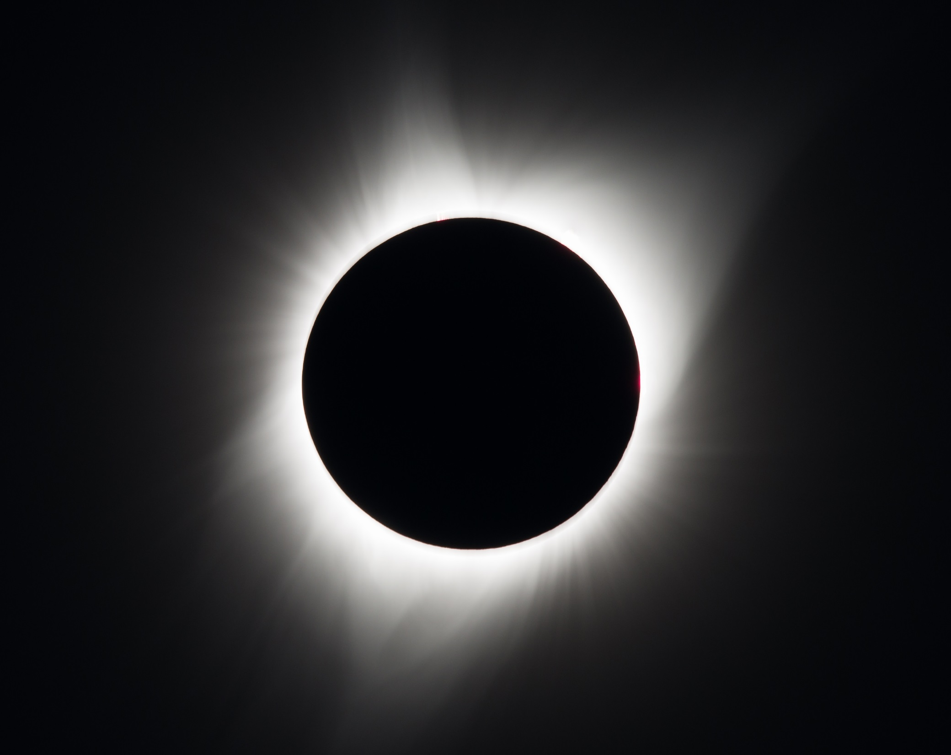
eclipse solar total
Crédito da imagem: NASA/Aubrey Gemignani
Notes:
Eclipse Solar Total de 21/08/2017, visto nos Estados Unidos

Slide 9
Umbra
Figura fora de escala
Penumbra
Crédito da imagem: André Luiz da Silva/CDA/CDCC

Slide 10
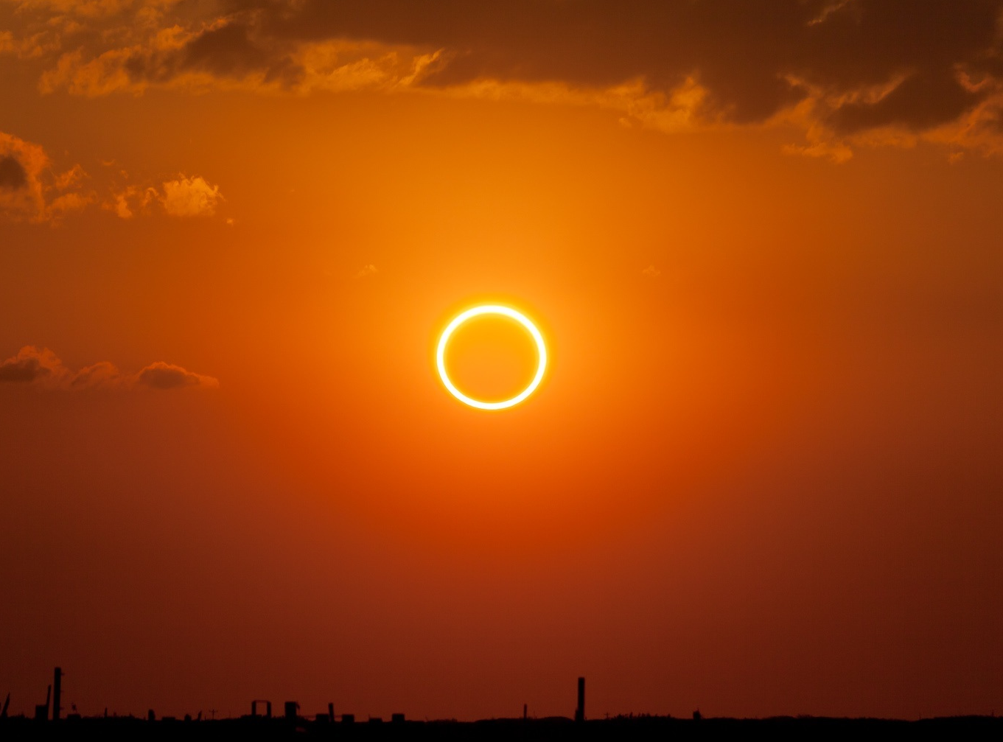
eclipse solar anular
Crédito da imagem: Wikimedia Commons user Kevin Baird, under c.c.-by-s.a.-3.0.

Slide 11
Figura fora de escala
Crédito da imagem: André Luiz da Silva/CDA/CDCC

Slide 12
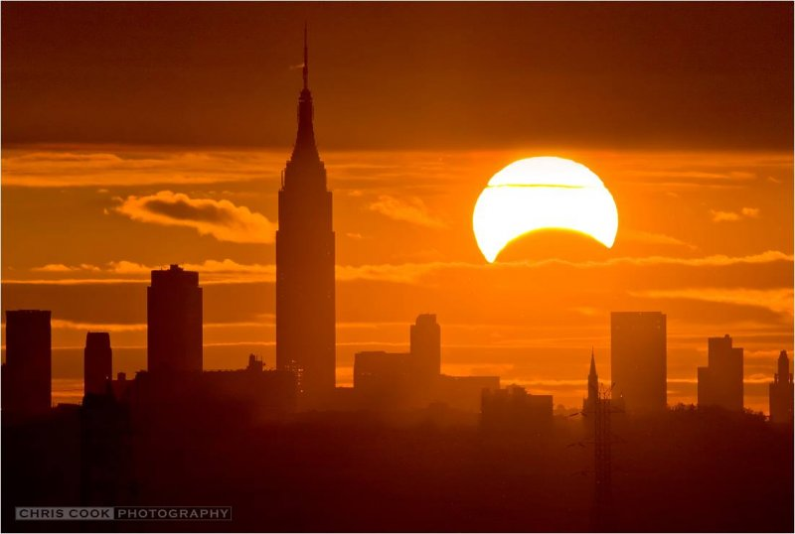
eclipse solar parcial
Crédito da imagem: Chris Cook
Notes:
Crédito da imagem:
www.mreclipse.com

Slide 13
Penumbra
Figura fora de escala
Crédito da imagem: André Luiz da Silva/CDA/CDCC/USP

Slide 14
Próximos eclipses solares totais visíveis do Brasil:
12 de agosto de 2045
11 de maio de 2059
Fonte da imagem: http://www.fotorkut.com.br

Slide 15
Eclipses Lunares

Slide 16
Figura fora de escala
Crédito da imagem: André Luiz da Silva/CDA/CDCC

Slide 17
Tipos de eclipses lunares
Total
Parcial umbral
Penumbral
Crédito da imagem: http://pt.wikipedia.org

Slide 18
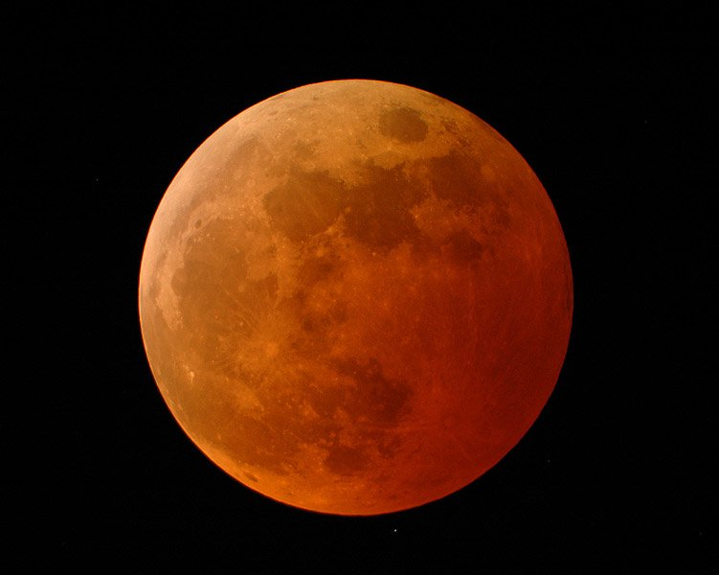
eclipse lunar total
Crédito da imagem: NASA
Notes:
Imagem disponível em http://science.nasa.gov/media/medialibrary/2007/02/12/12feb_lunareclipse_resources/Murray1.jpg

Slide 19
Figura fora de escala
Crédito da imagem: André Luiz da Silva/CDA/CDCC/USP

Slide 20
Figura fora de escala
Crédito da imagem: André Luiz da Silva/CDA/CDCC/USP

Slide 21
Atmosfera
Raios espalhados e refratados
Figura fora de escala
Crédito da imagem: André Luiz da Silva/CDA/CDCC/USP

Slide 22
Eclipse Lunar visto da Lua
Crédito da imagem: André Luiz da Silva/CDA/CDCC/USP

Slide 23
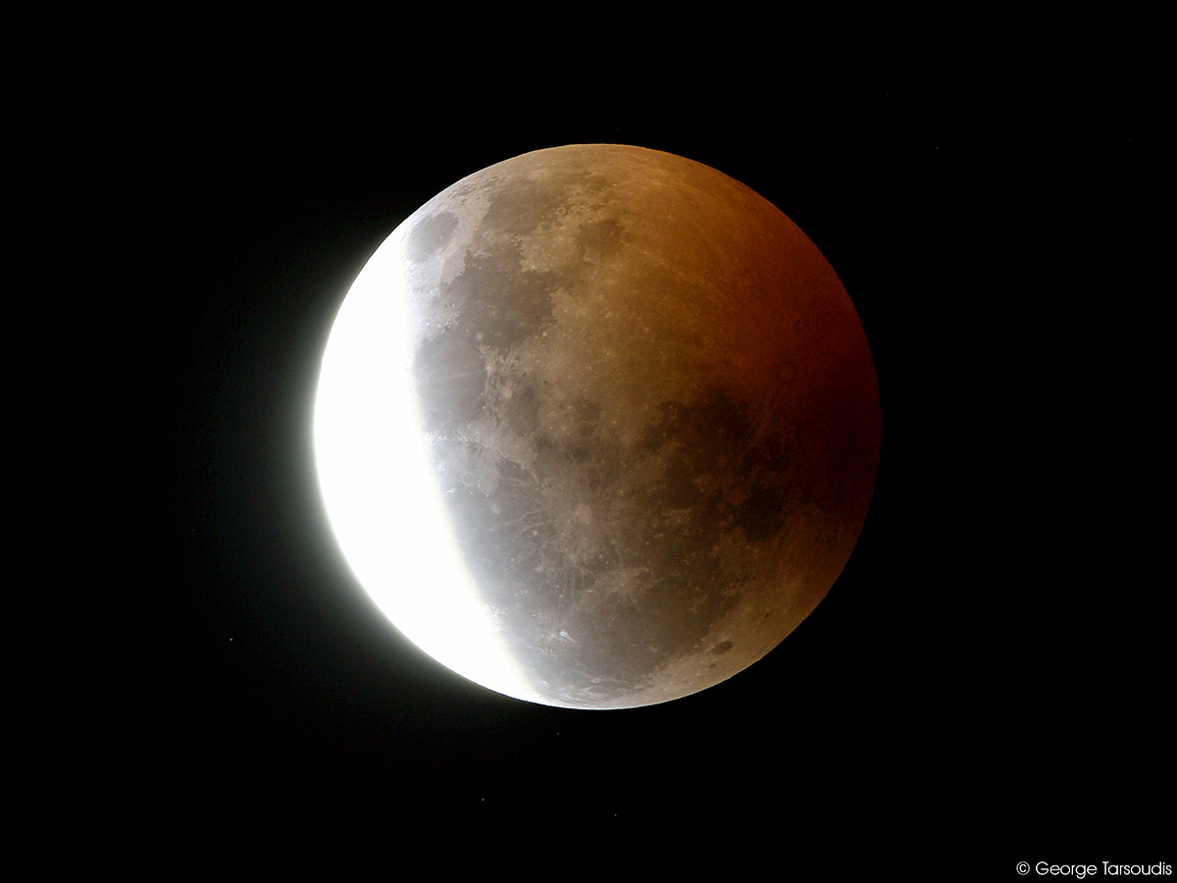
Eclipse lunar parcial umbral
Crédito da imagem: George Tarsoudis

Slide 24
Figura fora de escala
Crédito da imagem: André Luiz da Silva/CDA/CDCC/USP

Slide 25
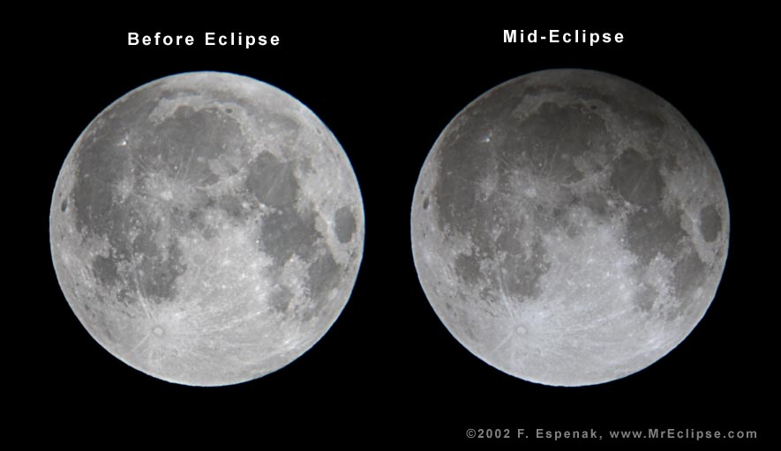
Eclipse lunar penumbral
Crédito da imagem: Fred Espenak
Notes:
George Tarsoudis, Alexandroupolis, Greece Aug. 16, 2008

Slide 26
Figura fora de escala
Crédito da imagem: André Luiz da Silva/CDA/CDCC/USP

Slide 27
Resumindo: eclipses solares
Total
Parcial
Anular
Crédito da imagem: André Luiz da Silva/CDA/CDCC

Slide 28
Resumindo... Eclipses lunares
Total
Penumbral
Parcial umbral
Crédito da imagem: André Luiz da Silva/CDA/CDCC

Slide 29
Próximo eclipse lunar total
21 de janeiro de 2019
Crédito da imagem: http://gifsec.com/funny

Slide 30
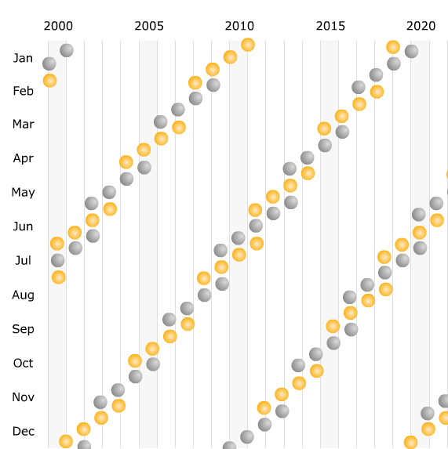
Data e visibilidade dos próximos eclipses

Slide 31
Apêndice

Slide 32
O mecanismo dos eclipses

Slide 33
Terra
Para o Sol
Plano orbital da Terra
Crédito da imagem: André Luiz da Silva/CDA/CDCC/USP

Slide 34
Figura fora de escala
Lua Cheia
Terra
Plano orbital da Terra
Lua Nova
Se os planos orbitais coincidissem...
Crédito da imagem: André Luiz da Silva/CDA/CDCC/USP

Slide 35
Plano orbital da Lua
Nodo Ascendente (Ω)
5°
Terra
Plano orbital da Terra
Nodo Descendente
(Ω)
Linha dos Nodos
Figura fora de escala
Crédito da imagem: André Luiz da Silva/CDA/CDCC/USP

Slide 36
Lua Cheia
Plano orbital da Lua
Terra
Plano orbital da Terra
Lua Nova
Figura fora de escala
Crédito da imagem: André Luiz da Silva/CDA/CDCC/USP

Slide 37
Figura fora de escala
Crédito da imagem: André Luiz da Silva/CDA/CDCC/USP

Slide 38
Linha dos nodos “quase não gira”

Slide 39
Figura fora de escala
Crédito da imagem: André Luiz da Silva/CDA/CDCC/USP
Notes:
Para facilitar o entendimento do porquê haver duas temporadas anuais de eclipses, vamos inicialmente fazer a linha dos nodos transladar ao redor do Sol, sem rotação. Note que na animação a linha dos nodos apontará para o Sol em duas circunstâncias que correspondem às posições da Terra-Lua acima e à direita e abaixo e à esquerda.

Slide 40
Para ser mais preciso...

Slide 41
Figura fora de escala
Crédito da imagem: André Luiz da Silva/CDA/CDCC/USP
Notes:
A linha dos nodos rotaciona, no sentido contrário ao da translação da Lua. O período de rotação é de 18,61 anos, o que causa uma modificação anual na direção da linha em 19,4°. Como o Sol anda na Eclíptica com uma velocidade de aproximadamente 1° por dia, temos um adiantamento da temporada de eclipses de cerca de 20 dias por ano.

Slide 42
19,4°
Deslocamento do Sol ≈ 1°/dia
Eclipses retrocedem cerca de 20 dias/ano
Figura fora de escala
Crédito da imagem: André Luiz da Silva/CDA/CDCC/USP
Notes:
A linha dos nodos rotaciona, no sentido contrário ao da translação da Lua. O período de rotação é de 18,61 anos, o que causa uma modificação anual na direção da linha em 19,4°. Como o Sol anda na Eclíptica com uma velocidade de aproximadamente 1° por dia, temos um adiantamento da temporada de eclipses de cerca de 20 dias por ano.

